Slide 1
Micro Service con Docker para AWS Lambda
Dr. Juan Zamora-Mora
Notes:
ID=d924773e-9a16-4d6d-9803-8cb819e99682 Recipe=text_billboard Type=TextOnly Variant=0 FamilyID=AccentBoxWalbaum_Zero

Slide 2
Arquitectura Tradicional
Keras, Tensorflow, Sklearn, Scipy, Etc.
Modelo <<Pickle>>
Servicio <<Flask>>

Slide 3



Arquitectura AWS
S3
lambda
Lambda-predict <<Función>>
Modelo <<Pickle>>
Lambda-predict <<Función>>
Lambda-predict <<Función>>
ECR
API Gateway
API <<POST>>
Keras, Tensorflow, Sklearn, Scipy, Etc.
Cognito *
Servicio <<Handler>>
Auth <<Token>>

Slide 4
Pasos:
Paso 1: subir el modelo de ML a S3 (ex2o-ml-models)
Paso 2: crear una función Python que haga la predicción usando el modelo de S3.
Paso 3: crear la imagen de Docker (con todas las dependencias) y subirla al ECR
Paso 4: crear una función lambda y asociarla con la imagen del ECR
Paso 5: Crear un Recurso de API Gateway y asociarlo a la función Lambda recién creada.
Paso 6: Publicar el API

Slide 5
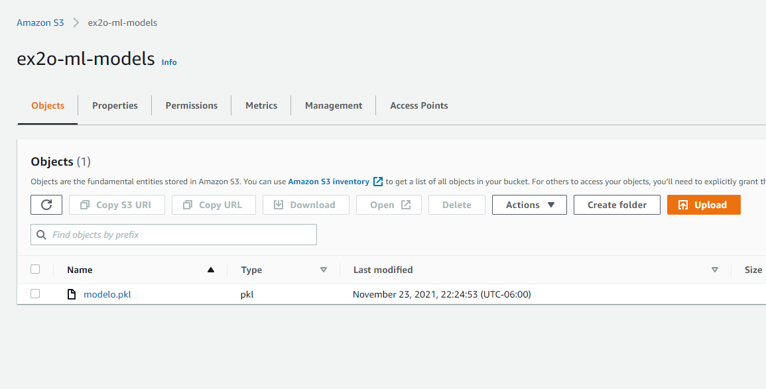
Paso 1: Subir el Modelo a S3
s3://ex2o-ml-models/modelo.pkl

Slide 6
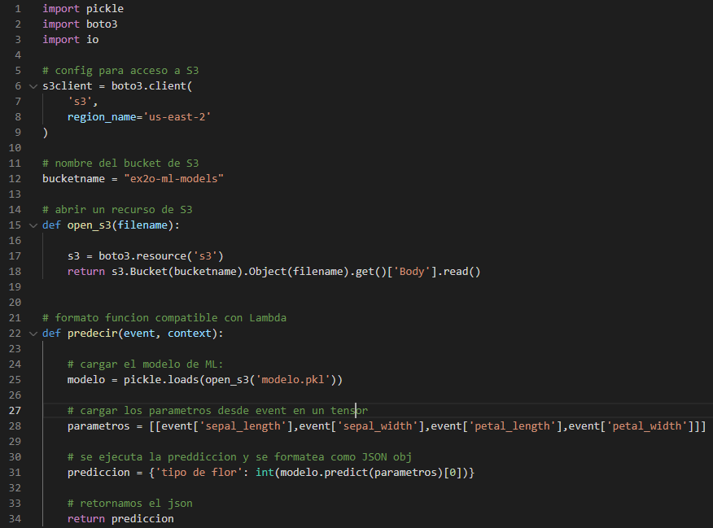
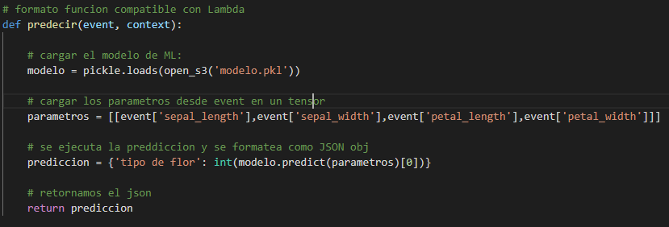
Paso 2: Función de Predicción
Recuerde configurar su AWS CLI:
terminal > aws configure

Slide 7
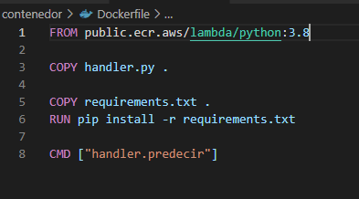
Paso 3: Crear Imagen Docker
3.1 Crear el Dockerfile

Slide 8
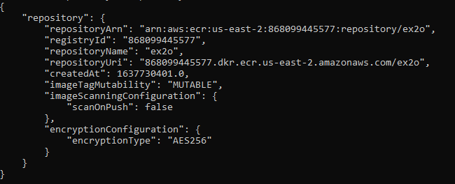
Paso 3: Crear Imagen Docker
Desde el la terminal vía CLI:
Crear el repositorio ECR en AWS
aws ecr create-repository --repository-name ex2o
RepositoryUri:
868099445577.dkr.ecr.us-east-2.amazonaws.com/ex2o

Slide 9
Paso 3: Crear Imagen Docker y Subirla a ECR
Obtener un token de autenticación para ECR:
aws --region us-east-2 ecr get-login-password | docker login --username AWS --password-stdin 868099445577.dkr.ecr.us-east-2.amazonaws.com/ex2o
Crear la imagen de Docker en su maquina:
docker build -t ex2o .
Crear una etiqueta para la imagen
docker tag ex2o 868099445577.dkr.ecr.us-east-2.amazonaws.com/ex2o
Subir la imagen de Docker al ECR de AWS*:
docker push 868099445577.dkr.ecr.us-east-2.amazonaws.com/ex2o

Slide 10
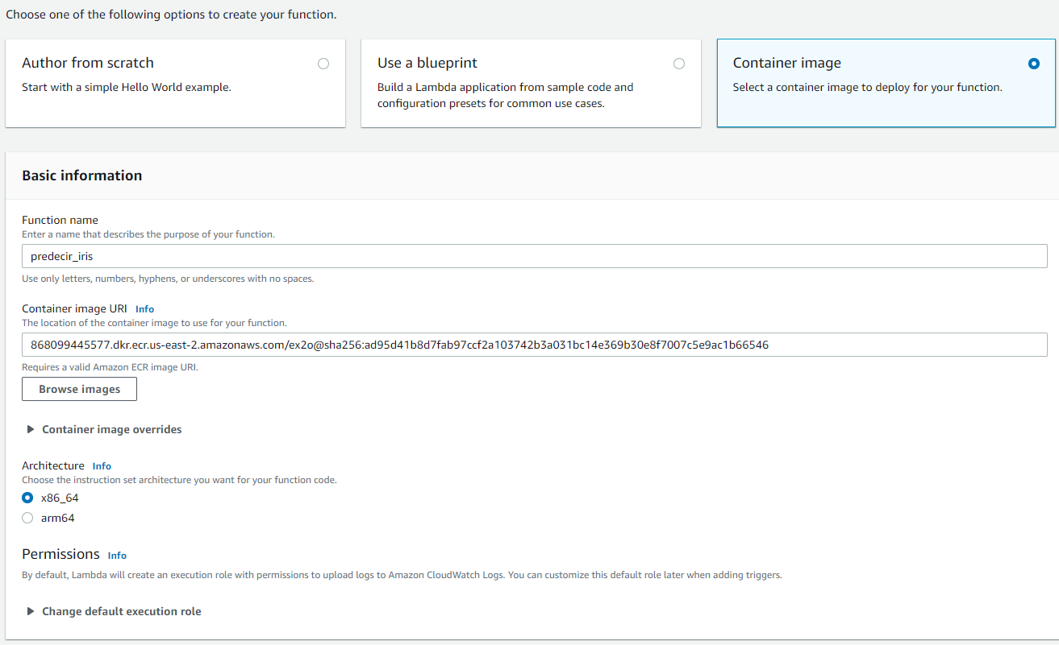
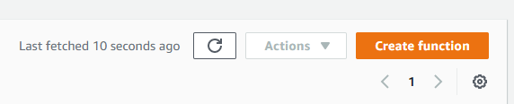
Paso 4: Crear la Función Lambda
Role:
arn:aws:iam::868099445577:role/service-role/predecir_iris-role-xbw83gyc

Slide 11
Paso 4: Actualizar Función…
aws lambda update-function-code --function-name predecir_iris --image-uri 868099445577.dkr.ecr.us-east-2.amazonaws.com/ex2o:latest

Slide 12
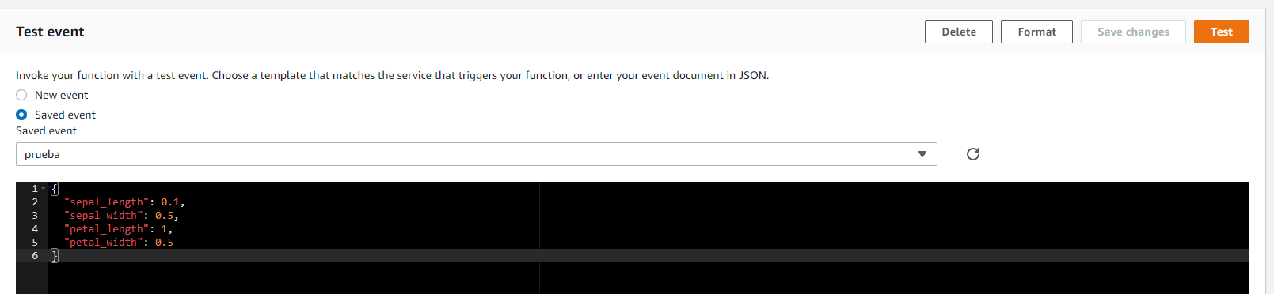
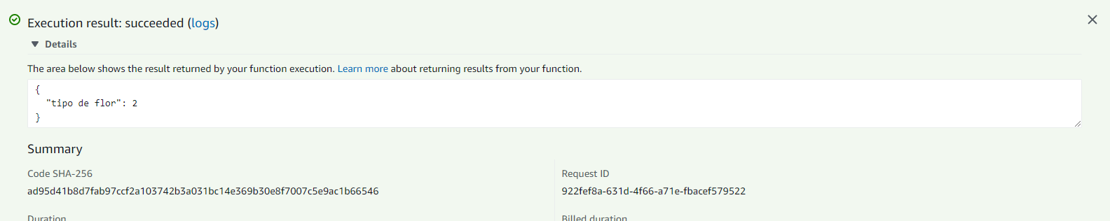
Paso 4: probamos la función en Lambda

Slide 13
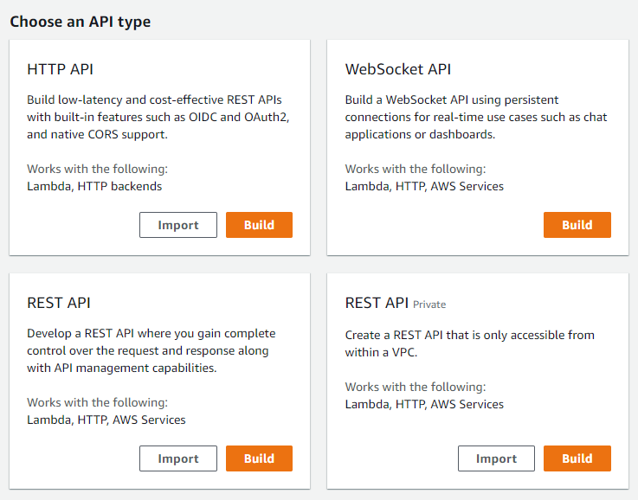
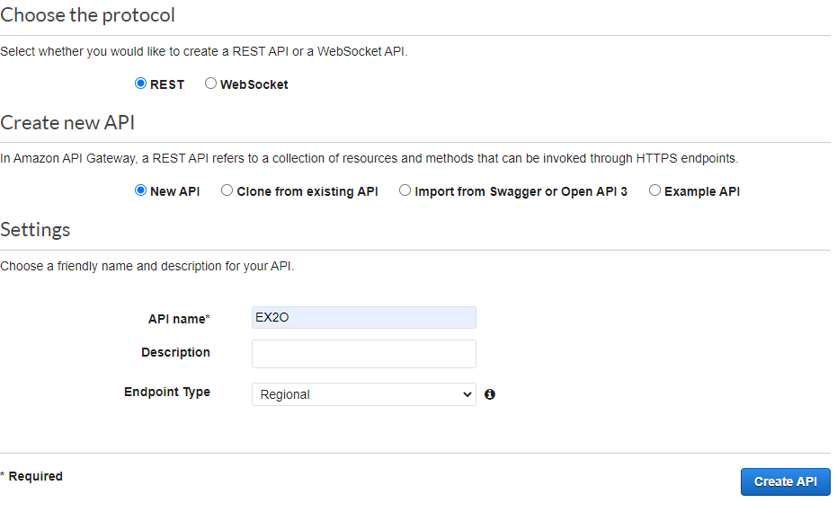
Paso 5: Crear el API y Publicar

Slide 14
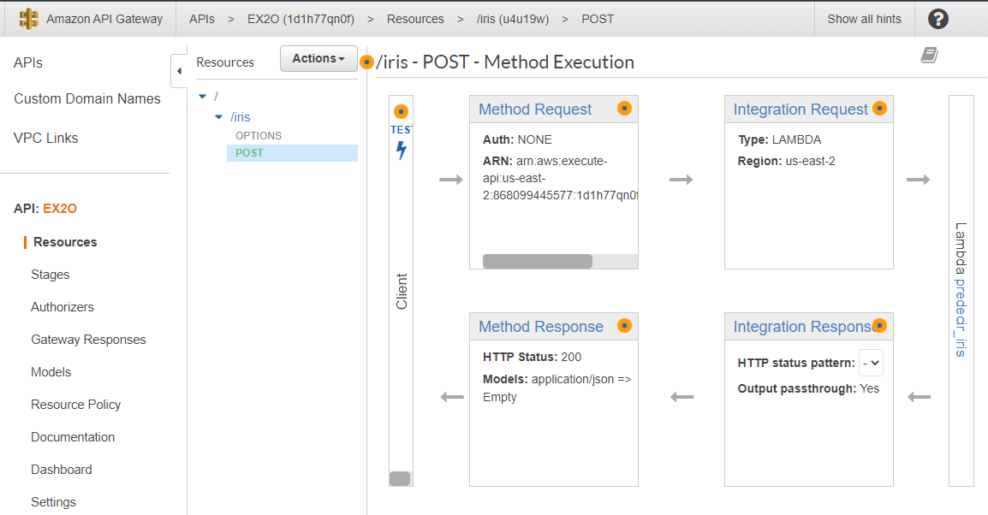
Paso 6: Crear el API y Publicar

Slide 15







Thank you
Dr. Juan Zamora-Mora
juan@doczamora.com
doczamora.com

